Slide 1
Әлемнің барлығы Ғаламторда
Сабақ тақырыбы:
Ғаламтор желісіндегі қауіпсіздік

Slide 2
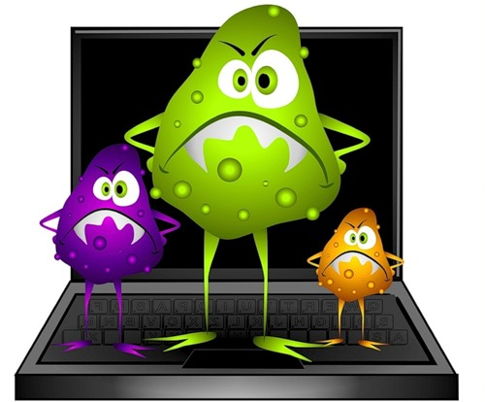


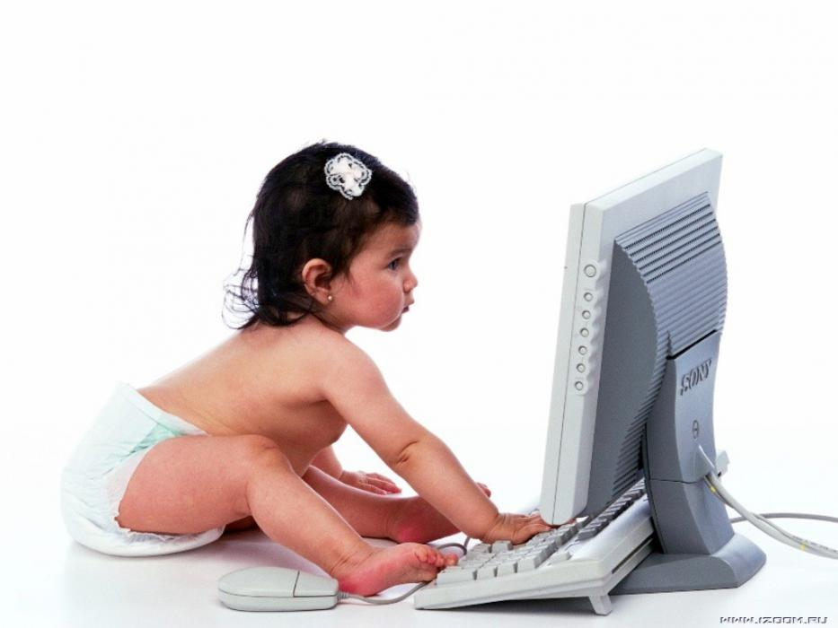


Slide 3
Желідегі қауіпсіздік

Slide 4
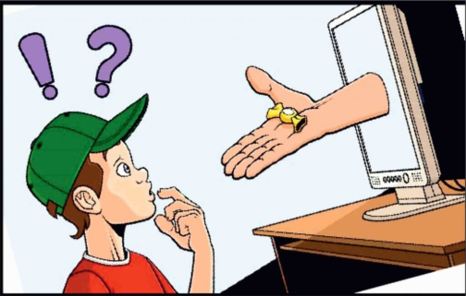

Сабақ тақырыбы: Ғаламтор желісіндегі қауіпсіздік
Ғаламтор желісіндегі қажетсіз байланыстың қаупін түсіну
Желіде ақпарат алмасу жолдарын түсіндіру
Мәтіндік редакторда қарапайым сөйлемдерді теруді жүзеге асыру

Slide 5
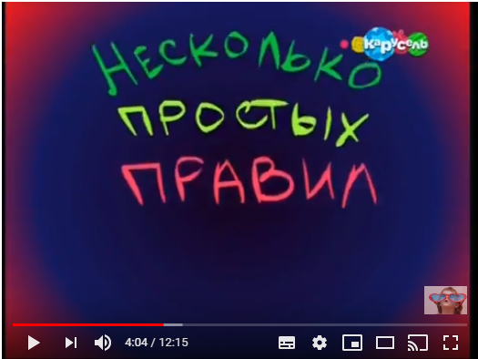
Бейнеүзінді
https://www.youtube.com/watch?v=sstY6CIYMMk
49 серия «Почемучка»

Slide 6
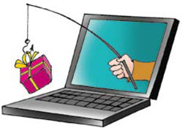
Интернеттегі қауіпсіздік дегеніміз не?
Неден сақтану қажет?
Интернет қолданушылардын ойындағыдай интернет қаншалықты пайдалы?
Интернет пен жұмыс жасаған кезде қандай қауіпсіз ережелерін ұстану қажет?

Slide 7
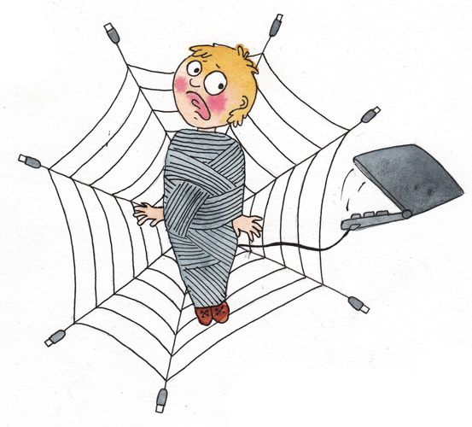
Егер үш негізгі ережелер сақталған болса, Интернетті пайдалану қауіпсіз:
1. Компьютерінді сақта
2. Интерентте өзінді сақта
3. Ережелерді сақта

Slide 8
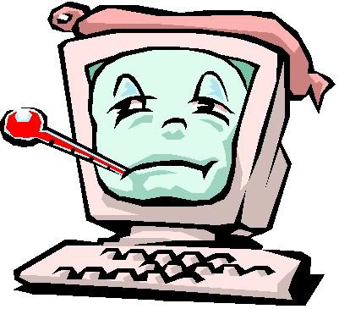
Компьютерінді сақта
Вирусқа қарсы программаны пайдаланыңыз.
Маңызды файлдардың сақтық көшірмесін жасаңыз.
Ақпаратты жүктеген кезде абай болыңыз.

Slide 9
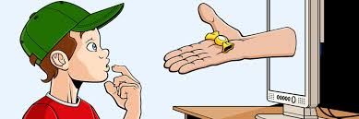
Интерентте өзінді сақта
Жеке ақпаратты ашу кезінде абай болыңыз.
Сіз кіммен сөйлескеніңіз туралы ойланыңыз.
Интернетте барлық ақпараттың сенімді емес екендігін және барлық пайдаланушылардың ашық болмайтынын ұмытпаңыз.

Slide 10
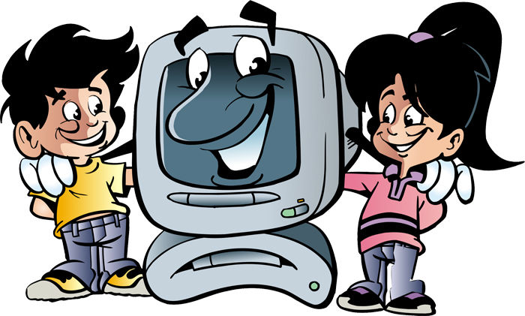
Ережелерді сақта
Заң интернетте де орындалуы керек.
Интернетте жұмыс істегенде, өзіңізге секілді, қалғандарға да қамқорлық жасауды ұмытпаңыз.

Slide 11
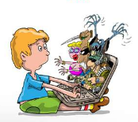
Тест «Абайлаңыз, Интернет!»
1. Интернетте қандай ақпарат жарияланбайды?
Менің хоббиім.
Өзіңіздің лақап атыңыз.
Үй мекенжайы.

Slide 12
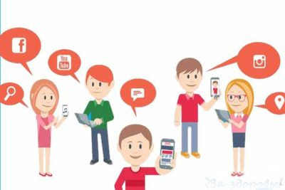
2. Әлеуметтік желілер қаншалықты қауіпті?
Жеке ақпарат әртүрлі мақсаттар үшін пайдаланылуы мүмкін.
Белгісіз сілтемелерді ашқан кезде, компьютер бұзылып қалуы мүмкін.
Мұның бәрі шындық.

Slide 13
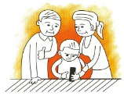
3. Виртуалды әңгімелесуші кездесуді ұсынады, не істеуім керек?
Ата-аналармен кеңесіп, олардың келісімінсіз ештеңе жасамау.
Жалғыз кездесуге бармау.
Досымды бірге шақыру.

Slide 14

4. Интернетте заңмен тыйым салынады?
Өзіңіз туралы ақпаратты жіберу.
Өздерiнiң келiсiмiнсiз басқалардың ақпаратын беру.
Жеке қолдануға арналған файлдарды көшіру.

Slide 15

5. Интернеттегі этикеттің ережелері бар ма?
Интернет - бұл ережелерден бос орын.
Ерекше жағдайларда.
Иә, нақты өмірде болғандай.

Slide 16
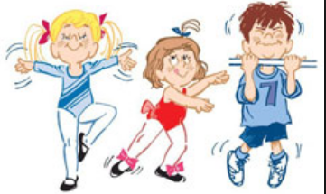
Сергіту сәті
Орнымыздан тұрамыз,
Қос бүйiрдi сығамыз.
Оңға, солға бұрылып,
Бiр айналып шығамыз.
Бiр,екi, үш, төрт, бес
Қолды қолға ұрамыз.

Slide 17
«Дұрыс немесе бұрыс»- ойны
Интернеттің көмегімен белгілі тұлғалар туралы ақпаратты таба аласыз.
Интернет балаларға қауіп төндірмейді.
Егер 1 000 000 теңге женімпазы деген хабарлар алсам, мен ұтысты ала аламын.
Файлды жүктеген кезде, вирусты компьютерге жүктей аламын.

Slide 18





«Дұрыс немесе бұрыс»- ойны
Интернеттің көмегімен белгілі тұлғалар туралы ақпаратты таба аласыз.
Интернет балаларға қауіп төндірмейді.
Егер 1 000 000 теңге женімпазы деген хабарлар алсам, мен ұтысты ала аламын.
Файлды жүктеген кезде, вирусты компьютерге жүктей аламын.

Slide 19
Практикалық жұмыс
1 тапсырма
Firefox браузерін (немесе компьютерді орнатылған кез келген браузерді) іске қосыңыз.
Мәтіндік редактор MS Word-ті (Блокнот) іске қосыңыз.
«Интернет желісіндегі қауіпсіздік нұсқаулығы» мәтінің теріңіз. Келесі жолда «бірінші ереже» мәтінің теріңіз.
Ақпаратты іздеу жүйесін ашыңыз.
Келесі сұрақтардын жауабын іздеп табыңыз:

Slide 20
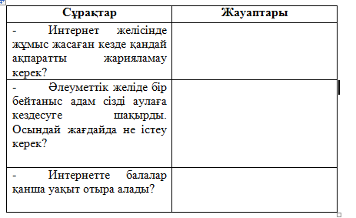
1 тапсырма

Slide 21
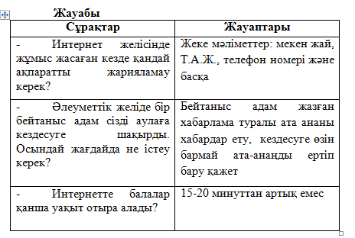

Slide 22
***Практикалық жұмыс
***2 тапсырма
Кестеге интернет арқылы жұмыс жасағанда орындалатын тағы екі ереже қосыңыз. Өзгерісті сақтаңыз.

Slide 23
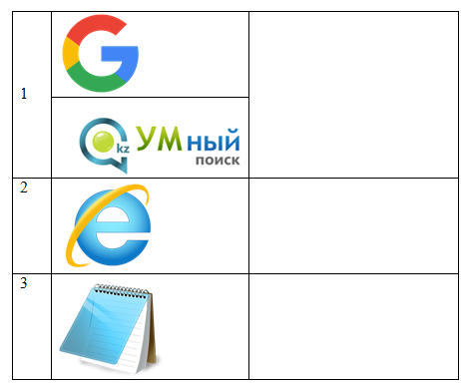
Қалыптастырушы бағалау
1 тапсырма:
Компьютерлік программалардын түрін анықтаңыз.

Slide 24
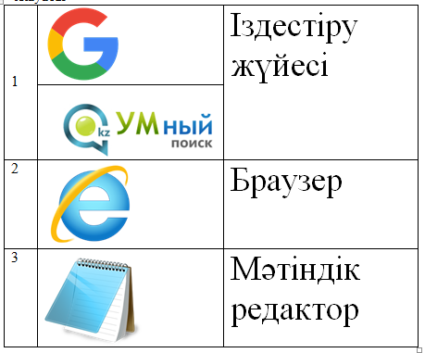
Қалыптастырушы бағалау жауабы

Slide 25


Рефлексия
Келесі сабақта күш салуым керек
Маған бәрі түсінікті

